Slide 1


DIARREA EPIDÉMICA PORCINA
ENTERITIS VIRALES
MVZ, IPSAV, MSc, PhD. Raúl Cuauhtémoc Fajardo Muñoz
Colaboración: MVZ, M en C. Aidé Alpízar Pérez
Centro de Investigación y Estudios en Salud Animal.
CIESA-FMVZ-UAEM

Slide 2
Este material didáctico «proyectable solo visión» pretende servir como apoyo al dicente de la unidad de Aprendizaje de Patología por Sistemas, específicamente la Unidad 3. Aparato digestivo, 3.7 Intestino, 3.7.2 Trastornos inflamatorios, 3.7.3.2 Enteritis virales, además de reforzar la integración sistemática de los casos de diagnóstico.
Está constituido de material original proveniente de casos de investigación.

Slide 3
INTRODUCCIÓN
La diarrea epidémica porcina (DEP) es causada por un coronavirus similar al virus de la Gastroenteritis Transmisible Porcina (VGET).
El virus de la DEP provoca brotes agudos de vómitos y diarrea grave en cerdos de todas las edades y en lechones la enfermedad puede llegar a ser de alta mortalidad (3).

Slide 4
INTRODUCCIÓN
La vía de transmisión es orofecal o también puede transmitirse por fómites.
La severidad de la enfermedad es variable y depende del estatus epidemiológico de la granja (3).
.

Slide 5
INTRODUCCIÓN
Los signos primarios y más comunes son la presencia de diarrea y vómito.
En granjas sin antecedentes de exposición como lo son las granjas de México, se presenta:
  Vómito
  Diarrea acuosa y,
  Pérdida del apetito en cerdos de todas las edades.
La morbilidad es cercana al 100% (1, 2, 3).

Slide 6
INTRODUCCIÓN
En lechones se observa diarrea acuosa, deshidratación, acidosis metabólica y mortalidad entre 50 y 80%, en granjas en México han reportado mortalidades del 100% de los recién nacidos.
En cerdos en crecimiento y engorda se presenta diarrea, anorexia, depresión, alta morbilidad pero baja mortalidad (1-3%) (1, 2, 3).

Slide 7
INTRODUCCIÓN
A la histopatología se observa enteritis con atrofia de las vellosidades del intestino delgado y el diagnóstico final se realiza por rtPCR ya que el cuadro clínicopatológico es muy similar al de la gastroenteritis transmisible porcina (GETP) (1, 2, 3).

Slide 8
INTRODUCCIÓN
La DEP se reportó por primera vez en el Reino Unido en 1971, y a la fecha se han reportado casos en Europa y China, sin embargo, en el continente Americano no se había tenido reporte de casos de esta enfermedad, hasta mayo del 2013 se informó de la detección del primer brote de PED en Estados Unidos, y aún no está claro cómo entró al país, a la fecha ya se reportaron casi 1.000 casos confirmados de DEP en 18 estados (3).

Slide 9
INTRODUCCIÓN
La DEP no se había reportado en México, hasta julio del 2013 en la zona centro del país en la Piedad, Michoacán, se presentaron cerdos sintomáticos y más tarde positivos por rtPCR al VDEP (1).

Slide 10
REPORTE DE DOS CASOS DE DIARREA EPIDÉMICA PORCINA EN DIFERENTES ESTADOS EN MÉXICO

Slide 11
1. brote de la Piedad, Michoacán
Historia clínica
Se observó diarrea verdosa, vómito y anorexia en cerdas gestantes y cerdos en producción.
3 días después, los lechones lactantes presentaron vómito y diarrea amarilla grumosa y en 24 horas mostraron deshidratación severa, hipotermia y muerte.
La mortalidad fue del 100% de los lechones en maternidad y neonatos.
Los lechones presentaron anorexia, diarrea, vómito de 2-3 días y deshidratación severa, la morbilidad en el hato en lechones fue de 67% y la mortalidad de 27.5%.
2. brote del estado de méxico

Slide 12
Hallazgos macroscópicos y microscópicos
Se realizó la necropsia de los lechones, en ambos casos, se observó:
  Deshidratación severa, irritación perianal y restos de diarrea adheridos en la piel del cuerpo.
  El mesenterio y nódulos linfoides mesentéricos se encontraron muy congestionados, se observó una enteritis catarral con diarrea amarillenta y distención intestinal.
  El estómago contenía leche coagulada.

Slide 13
Hallazgos macroscópicos y microscópicos
Se colectaron tejidos para histopatología y congelación para rtPCR. Los tejidos para histopatología se fijaron en formalina buferada al 10% durante 24hrs, y se procesaron por técnicas histoquímicas convencionales.

Slide 14
Hallazgos macroscópicos y microscópicos
A la histopatología del intestino delgado; yeyuno e íleon, se encontró marcada atrofia de vellosidades, caracterizada por la presencia de vellosidades cortas, anchas y de apariencia redondeada. También se observó una enteritis no supurativa compuesta de infiltración mononuclear ligera en la lamina propia.

Slide 15
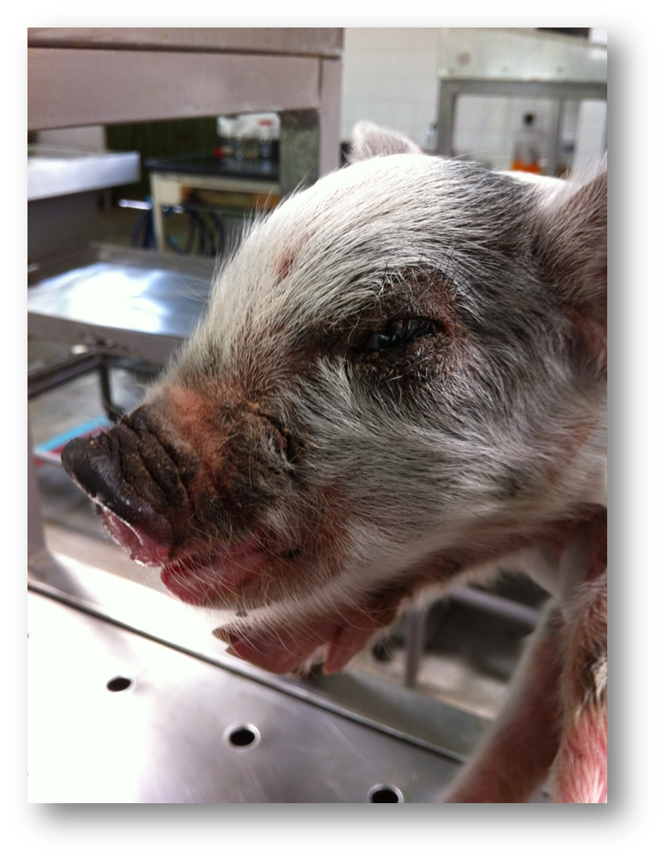

HALLAZGOS
MACROSCOPICOS
Fig1. Lechón infectado naturalmente con VPED presenta lesiones alopécicas en hocico y periorbitales.

Slide 16
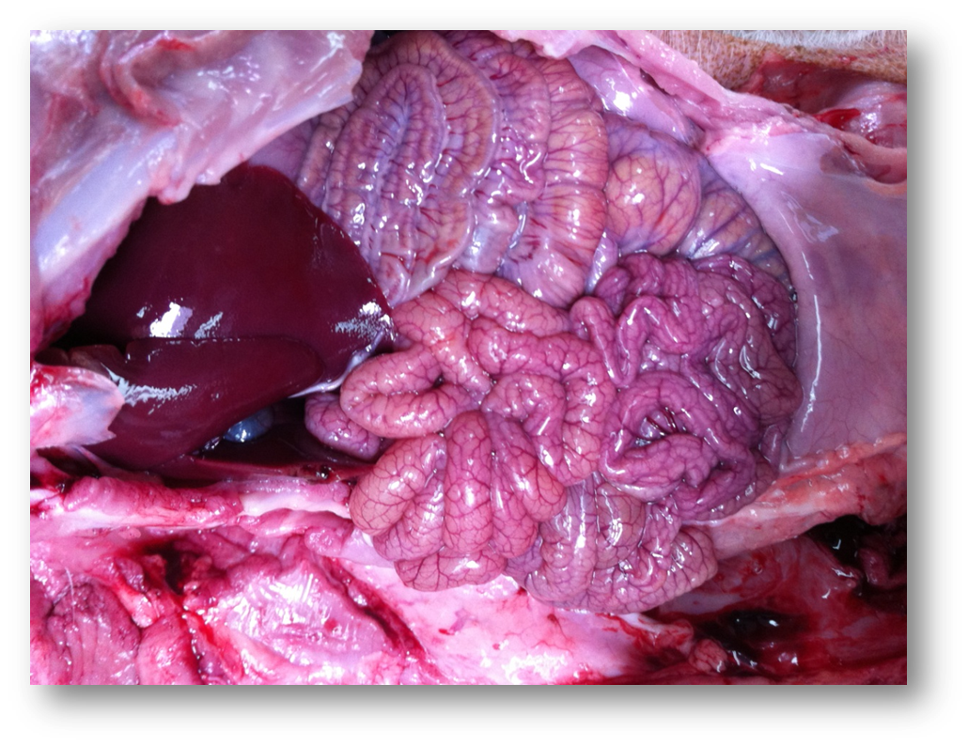
HALLAZGOS
MACROSCOPICOS
Fajardo R
Fig2. Lesiones en cavidad abdominal a la necropsia de lechón con DEP. Congestión marcada de la serosa intestinal.

Slide 17
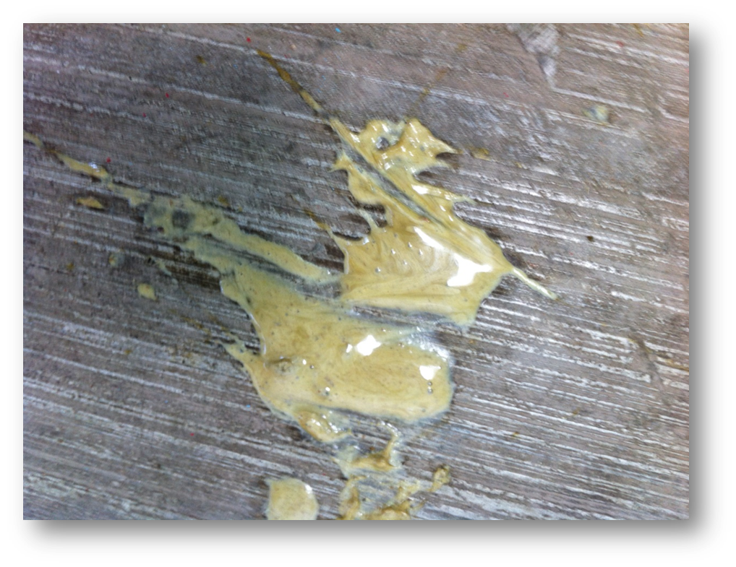
HALLAZGOS
MACROSCOPICOS
Fig 3. Diarrea amarilla verdosa mucoide de lechón con DEP.

Slide 18
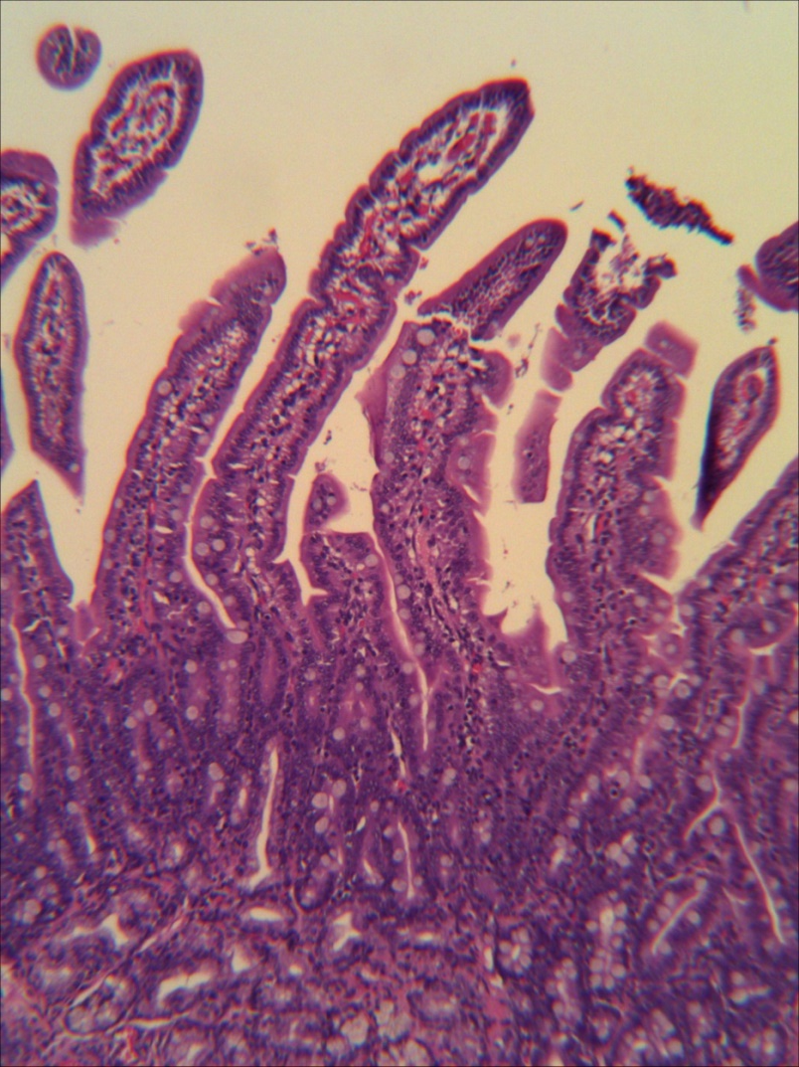
HISTOPATOLOGÍA
Fajardo R, 100x, col. H&E
Figura 4. Microfotografía de intestino delgado de lechón neonato. Se observan las vellosidades intestinales alargadas y la integridad celular de las mismas.

Slide 19

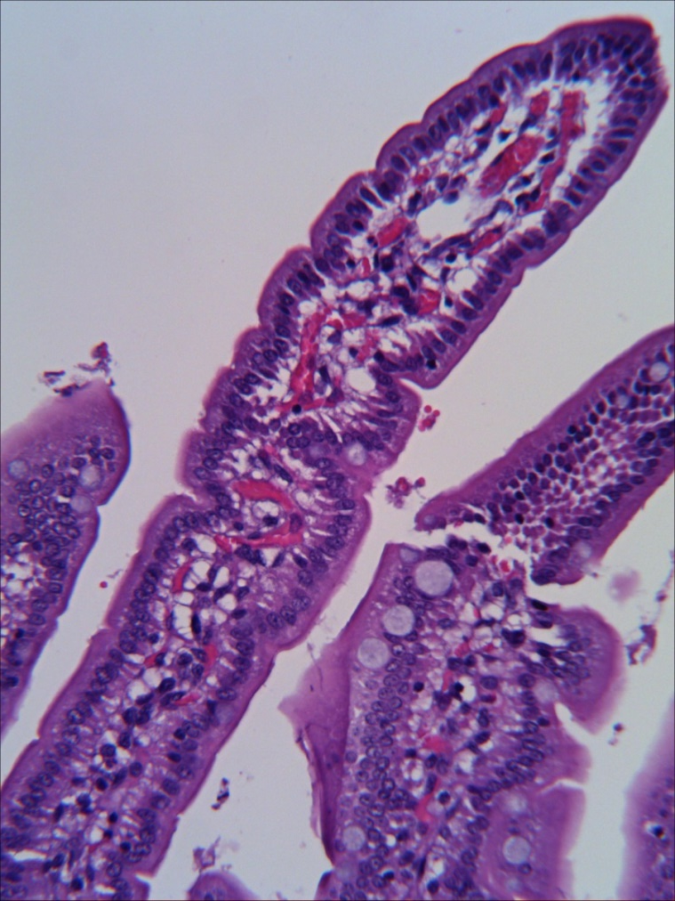
Fajardo R, 250x, col. H&E
Figura 5. Microfotografía de intestino delgado de lechón neonato. Se observan las vellosidades intestinales alargadas y la integridad de los enterocitos en su mayoría, algunas células caliciformes y en su interior se observan linfocitos.

Slide 20
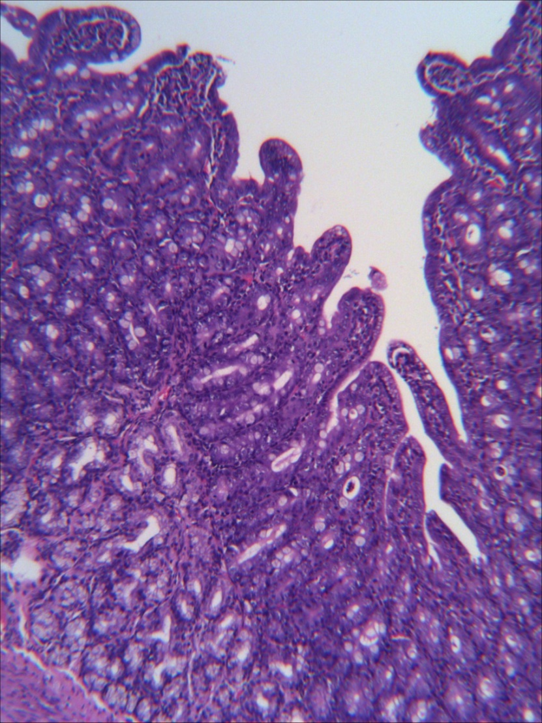
Fajardo R, 100x, col. H&E
Figura 6. Microfotografía de intestino delgado de lechón neonato infectado naturalmente con el virus de la DEP. Se observan las vellosidades intestinales cortas y redondeadas

Slide 21
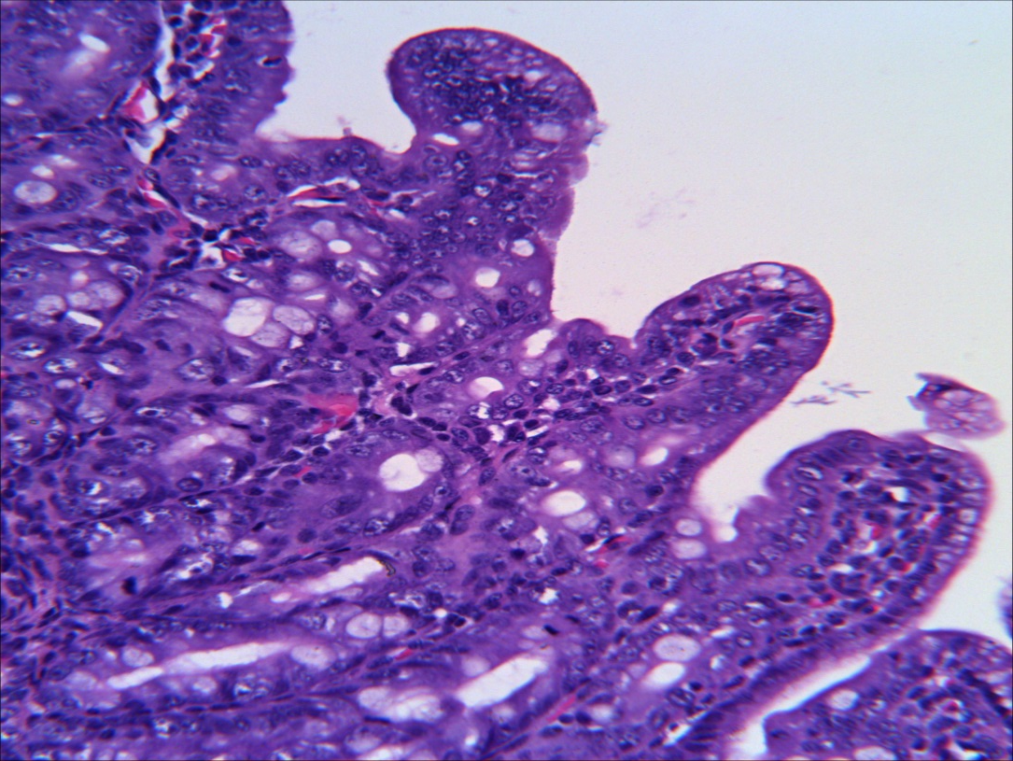
Fajardo R, 400x, col. H&E
Figura 7. Microfotografía de intestino delgado de lechón neonato infectado naturalmente con el virus de la DEP. Se observan las vellosidades intestinales cortas y redondeadas.

Slide 22
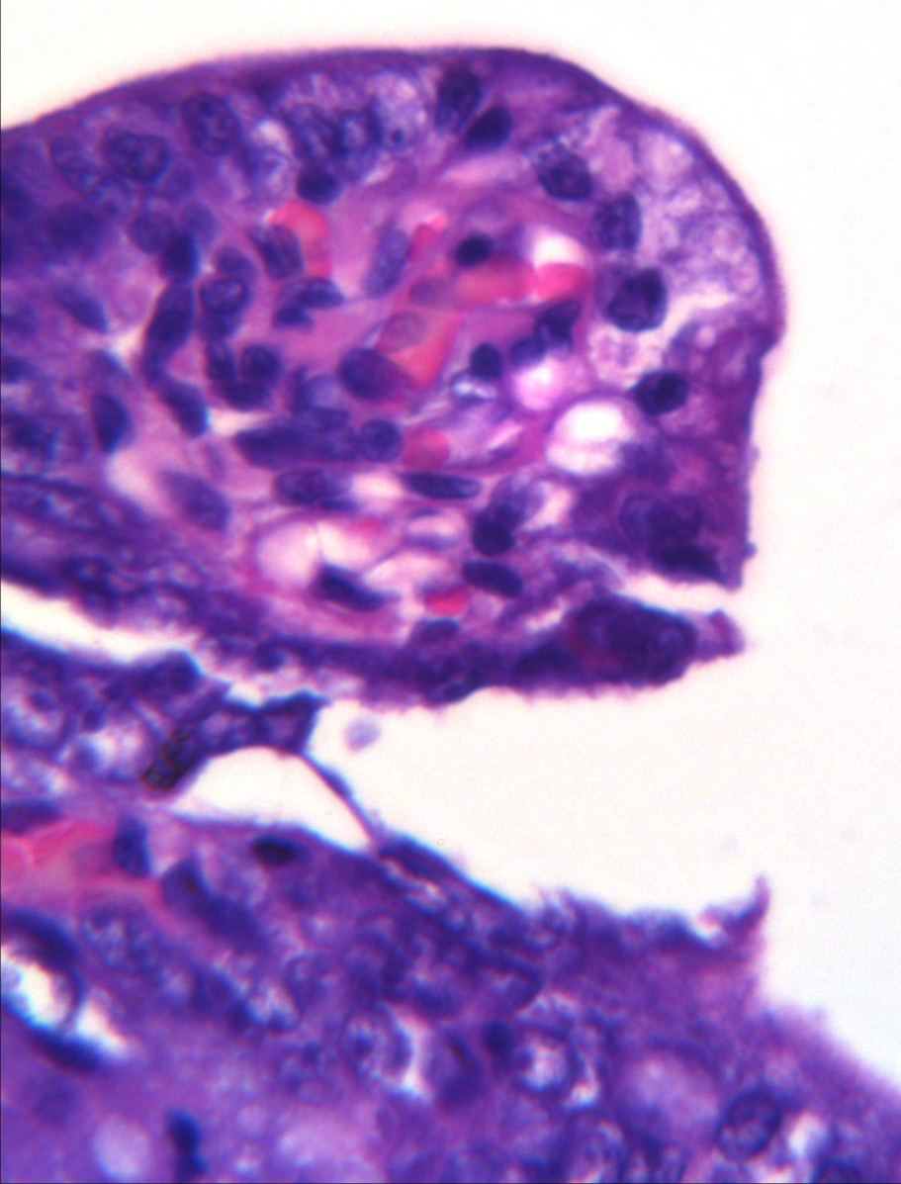
HISTOPATOLOGÍA
Fajardo R, 630x, col. H&E
Figura 8. Microfotografía de intestino delgado de lechón neonato infectado naturalmente con el virus de la DEP. Se observan degeneración severa de los enterocitos

Slide 23
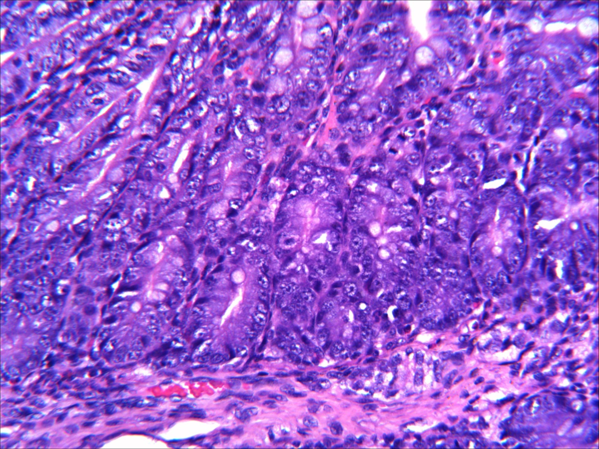
HISTOPATOLOGÍA
Fajardo R, 630x, col. H&E
Figura 9. Microfotografía de intestino delgado de lechón neonato infectado naturalmente con el virus de la DEP. Se observa regeneración de células de las criptas intestinales.

Slide 24
Pruebas complementarias
Se realizaron pruebas moleculares (rtPCR), las cuales fueron positivas al VDEP y negativas al virus de la gastroenteritis transmisible porcina (VGETP).

Slide 25
establecimiento del diagnóstico
De acuerdo a las lesiones encontradas en la necropsia, la histopatología y el PCR son compatibles con Diarrea Epidémica Porcina.

Slide 26
Diagnostico diferencial
Gastroenteritis Transmisible Porcina
Gastroenteritis bacteriana: Clostridium spp., E. coli, Salmonella spp., Brachyspira spp., Lawsonia intracellularis
Gastroenteritis parasitaria: Isospora suis, Cryptosporidium spp, Nemátodos.

Slide 27
CONCLUSIONES
Debido a la gran similitud del cuadro clínico-patológico de la GET y la DEP, el diagnóstico diferencial entre estas enfermedades debe incluir pruebas complementarias como el rtPCR, que demuestren la presencia y/o ausencia de los agentes etiológicos.

Slide 28
CONCLUSIONES
La DEP se diseminó en México a partir de los primeros brotes en región de la Piedad y de ahí a estados cercanos como el estado de México en corto tiempo. Es muy probable que nuevos brotes de DEP en otros estados de México empiecen a aparecer. Por lo que es necesario tomar medidas preventivas urgentes para prevenir y controlar nuevos brotes de DEP.

Slide 29
Bibliografía
1) Avalos, G.P., González Rodríguez W. E., Munguía Rosas J. (2013) Situación Actual de la Diarrea Epidémica Porcina y Estrategias de Control en Granjas Porcinas. Porcicultura.com
2) https://www.aasv.org/aasv%20website/Resources/Diseases/PED/13-05-29PEDWhitePaper.pdf. AASV Resource Page – Porcine Epidemic Diarrhea
3) Stevenson GW, Hoang H, Schwartz KJ, Burrough ER, Sun D, Madson D, Cooper VL, Pillatzki A, Gauger P, Schmitt BJ, Koster LG, Killian ML, Yoon KJ (2013) Emergence of Porcine epidemic diarrhea virus in the United States: clinical signs, lesions, and viral genomic sequences. J Vet Diagn Invest. 25(5): 649-54.

Slide 30
Gracias por su atención…

